Slide 1
رأب الفجوة: التدخلات النفسية الاجتماعية القابلة للتوسع في البيئات منخفضة الموارد
Bridging the Gap: Scalable Psychosocial Interventions in Low-Resource Settings
تركيز خاص على السياق السوري
A Special Focus on the Syrian Context Based on International Evidence
SALAH ADDIN LEKKEH إعداد : صلاح الدين لكه
مختص بالصحة النفسية ومشرف

Slide 2
سياق ومقدمة | Introduction & Context
الدول منخفضة ومتوسطة الدخل • Low- and Middle-Income Countries (LMICs)
• The World Bank defines LMICs based on gross national income per capita.
• These settings face a massive mental health treatment gap exceeding 75% to 90%.
• Millions lack basic care due to acute shortages of specialists and underfunding.
• Vulnerability escalates rapidly driven by continuous exposure to humanitarian emergencies and conflicts.
• يُعرّف البنك الدولي هذه الدول بناءً على نصيب الفرد من الدخل القومي الإجمالي الشامل.
• تعاني هذه البيئات من فجوة علاجية هائلة (Treatment Gap) تتجاوز 75% إلى 90% في خدمات الصحة النفسية.
• يفتقر ملايين الأفراد للحد الأدنى من الرعاية نتيجة النقص الحاد في الأخصائيين والتمويل.
• تزداد المعاناة والاحتياج بشكل متسارع بسبب التعرض المستمر للأزمات الإنسانية والنزاعات.

Slide 3
المفاهيم الأساسية | Core Concepts
الصحة النفسية والدعم النفسي الاجتماعي • Mental Health & Psychosocial Support (MHPSS)
• **Mental Health:** A state of well-being enabling individuals to cope with stress, realize abilities, work, and contribute to society.
• **Psychosocial Support (PSS):** Any support aiming to protect or promote psychosocial well-being, or prevent and treat disorders.
• Interventions rely on activating natural family and community support networks first to restore balance during emergencies.
• الصحة النفسية حالة من العافية تمكن الفرد من مواجهة الضغوط، وتحقيق إمكاناته، والعمل والمساهمة في مجتمعه.
• الدعم النفسي الاجتماعي (PSS أي دعم يهدف إلى حماية أو تعزيز العافية النفسية والاجتماعية، أو اتلوقاية من الاضطرابات وعلاج الاضطرابات.
• تعتمد التدخلات على تنشيط شبكات الدعم الأسري والمجتمعي الطبيعية أولاً لإعادة التوازن أثناء الأزمات الطارئة.

Slide 4
التدخلات منخفضة الكثافة | Low-Intensity Interventions
تدخلات منخفضة الكثافة والتكلفة • Low-Intensity & Cost-Effective Interventions
• Simplified, highly manualized, and transdiagnostic psychological treatments.
• Designed to use fewer sessions and resources, reducing the burden on scarce specialists in conflict zones.
• Their core advantage is being **'scalable'** to reach large populations via trained non-specialized cadres.
• هي علاجات مبسطة، عالية البروتوكولية (Manualized)، وعابرة للتشخيص (Transdiagnostic).
• صُممت لتستهلك وقتاً وجلسات أقل، مما يقلل العبء على المتخصصين النادرين في مناطق النزاع.
• ميزتها الأساسية هي **'القابلية للتوسع'** (Scalable) لتغطية أعداد ضخمة عبر كوادر غير متخصصة.

Slide 5
مستويات الاضطرابات | Severity Levels
مستويات حدة الحالات النفسية • Severity of Mental Conditions
• **Mild to Moderate:** Distress driven by adversity impacting daily functioning (e.g., common anxiety, mild depression).
• **Severe & Complex:** Profound functional impairment requiring specialized clinical or psychiatric care.
• *Severe Examples:* Complex PTSD, psychotic disorders (Schizophrenia), and acute suicidal risk.
• الخفيفة والمتوسطة ضيق نفسي ناتج عن الأزمات يؤثر جزئياً على الأداء اليومي (مثل: القلق والاكتئاب الخفيف).
• الشديدة /الحادة تدهور وظيفي واجتماعي حاد يتطلب تدخلاً عيادياً أو دوائياً تخصصياً لحماية المريض.
•أمثلة للحالات الشديدة:الاكتئاب الشديد ، الوسواس القهري* اضطراب الكرب ما بعد الصدمة (PTSD)، الذهان.

Slide 6
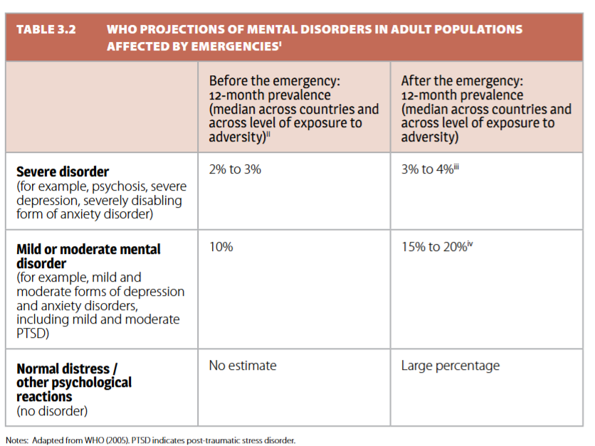
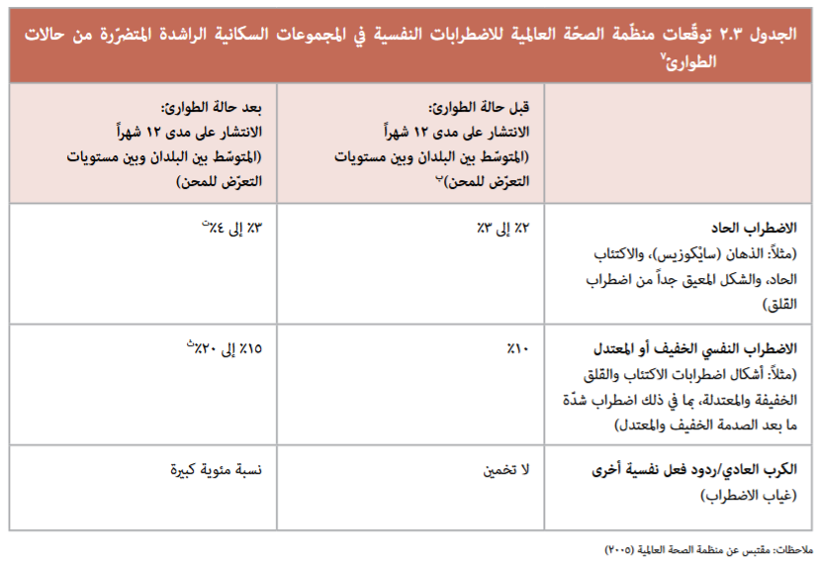
انتشار الاضطرابات النفسية | Mental health desordrs Prevalence

Slide 7
أهم البرامج العالمية | Evidence-Based Global Programs
برامج أممية مثبتة بالبراهين • Key Evidence-Based Interventions
• **Problem Management Plus (PM+):** A brief 5-session transdiagnostic intervention for adults (Individual/Group).
• **Step-by-Step (SbS):** A guided digital intervention delivered via smartphone/web for depression and anxiety.
• **Doing What Matters in Times of Stress (DWM):** A multimedia, group-based stress management protocol.
• **Early Adolescent Skills for Emotions (EASE):** Group intervention targeting early adolescent distress.
• إدارة المشكلات بتوسع (+PM تدخل وجيز (5 جلسات) للبالغين عابر للتشخيص (فردي/جماعي).
• خطوة بخطوة (SbS التكيف الرقمي الموجه عبر الإنترنت لعلاج الاكتئاب والقلق.
• القيام بما يهم في أوقات التوتر (DWM بروتوكول مساعدة ذاتية جماعي وجيز لإدارة الإجهاد الحاد.
• المهارات الوجدانية للمراهقين المبكرين (EASE مخصص لرعاية ضيق اليافعين (10-15 سنة).

Slide 8
هرم القوى العاملة | Workforce Pyramid
مستويات ومؤهلات الكوادر • Workforce Levels & Qualifications
• **Clinical Psychologist:** Holds a postgraduate degree (MA/PhD), undergoes years of training, manages complex formulations.
• **Non-Specialist Facilitator (Helper):** Community worker/volunteer without a formal mental health degree.
• **Non-Specialist Training:** Intensive initial training (**5-8 days**) followed by strict field supervision for **3-6 months**.
• الاختصاصي النفسي العيادي يحمل شهادة عليا (ماجستير/دكتوراه)، إعداد يمتد لسنوات، صياغة مرنة للحالات المعقدة.
• الداعم النفسي/الميسر غير المتخصص متطوع أو عامل مجتمعي لا يحمل شهادة أكاديمية في الصحة النفسية.
• فترة إعداد الكادر غير المتخصص تدريب أولي مكثف (**5-8 أيام**)، يتبعه إشراف ميداني صارم لـ **3-6 أشهر**.

Slide 9
أدلة التدخلات غير المتخصصة Evidence of Non-Specialist Interventions)
• Depression & Anxiety (Pakistan/Chile): Lay counselors achieved 70% recovery rates via home-based sessions and stepped-care.
• Schizophrenia (Rural India): The "Community-Based Rehabilitation" model improved medication adherence and daily functioning.
• Trauma Management (Uganda/Rwanda): Trained lay counselors successfully reduced PTSD symptoms and enhanced social coping.
• School-Based Support: Teachers deliver two-thirds of crisis psychosocial interventions (positive thinking & physical activation).
Tol et al. (2011), The Lancet Mental Health in Humanitarian Settings.
• الاكتئاب والقلق (باكستان وتشيلي): حققت الكوادر والمستشارات غير المتخصصات تعافياً بنسبة 70% عبر جلسات منزلية ورعاية متدرجة.
• الفصام (ريف الهند): أدى نموذج "التأهيل المستند للمجتمع" وعمال الرعاية المحليين إلى تحسين الالتزام الدوائي والأداء الوظيفي للمرضى.
• إدارة الصدمات (أوغندا ورواندا): نجاح المستشارين المحليين غير المتخصصين في خفض أعراض (PTSD) وتعزيز التكيف الاجتماعي للاجئين.
• التدخلات المدرسية: يُنفذ المعلمون ثلثي تدخلات الطوارئ الإنسانية بنجاح (برامج التفكير الإيجابي والتنشيط البدني).
دراسة تول وآخرون (Tol et al., 2011) في مجلة The Lancet

Slide 10
مستويات التدخل ونقل المهام في السياق السوري(: Intervention Levels & Task-Shifting)
Task-Shifting Model Across Three Levels
• Promotional Level (Mild): Integrate school-based programs and child-friendly spaces to build resilience and parental coping.
• Supportive Level (Moderate): Empower teachers and community workers to deliver basic counseling and self-help networks.
• Clinical Level (Severe): Implement "Community-Based Rehabilitation", brief CBT/IPT, and stepped-care in primary clinics.
نموذج نقل المهام عبر المستويات الثلاثة
نموذج نقل المهام (Task-shifting) والاعتماد على الكوادر غير المختصة المدربة كحل أساسي لسد الفجوة الكبيرة في الخدمات النفسية. تشير المصادر إلى أن التدخلات النفسية والاجتماعية يمكن أن تكون فعالة ومنخفضة التكلفة إذا تم تصميمها لتناسب البيئات محدودة الموارد
المستوى الوقائي (الخفيف): دمج البرامج النفسية بالمدارس والمساحات الصديقة للطفل لتعزيز الصمود والتكيف الوالدي.
المستوى الداعم (المتوسط): تمكين المعلمين والعمال المجتمعيين لتقديم الإرشاد الأساسي وتفعيل شبكات الدعم الذاتي.
المستوى العيادي (الشديد): تطبيق نموذج "التأهيل المجتمعي" والمختصرات كـ (CBT) والرعاية المتدرجة بالمستوصفات.

Slide 11
البدائل والدروس للمحافظات البعيدة عن المركز Alternatives & Lessons for Remote Areas)
Geographic Alternatives & Lessons learned for Syria
• Local Human Resources: Train and employ local residents in remote areas (e.g., Eastern Syria) to bridge specialist shortages.
• Mobile Teams & Digital Tools: Deploy mobile health clinics and remote online counseling to ensure access and reduce stigma.
• Sustainability Lesson: Focus on restoring "daily functioning" and institutionalize services into national health systems.
: بدائل التغطية الجغرافية والدروس المستفادة لسوريا
• الاعتماد على الكوادر المحلية: تدريب وتوظيف سكان المحافظات البعيدة (كالشرقية) لضمان الوصول وسد نقص الخبراء.
• الفرق المتنقلة والحلول الرقمية: تسيير عيادات متنقلة وتفعيل الاستشارات عن بُعد لتعويض النقص وكسر الوصمة الاجتماعية.
• درس الاستدامة: التركيز على استعادة "الأداء اليومي"، ومأسسة الخدمات ضمن الأنظمة الوطنية بدلاً من المشاريع المؤقتة.

Slide 12
المراجع | References
1. Schäfer, S. K., et al. (2023). World Health Organization’s low‐intensity psychosocial interventions. *World Psychiatry*.
2. Jordans, M. J., et al. (2021). Effectiveness of Group Problem Management Plus. *PLOS Medicine*.
3. Patel, V., et al. (2007). Treatment and prevention of mental disorders in LMICs. *The Lancet*.
4. Tol, W. A., et al. (2011). Mental health and psychosocial support in humanitarian settings. *The Lancet*.

